Slide 1






Star Fighter
Разработчики:
Ладиков Михаил и Лапин Максим

Slide 2
Введение
Star Fighter – это космический шутер с видом сверху. Вам предстоит, управляя космическим кораблем, уничтожать сначала астероиды, а затем врагов (которые дают вам отпор и передвигаются по игровому полю)

Slide 3
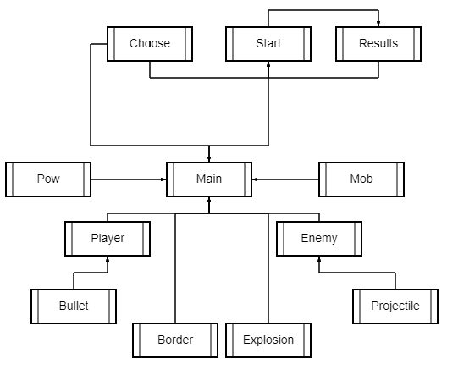
Структура проекта

Slide 4





На выбопр имеется несколько моделей космического корабля:

Slide 5

Во время игры с противников (как с камней, так и с противников «поумнее») будут падать бонусы:
Это аптечка, она восстанавливает от 10 до 30 очков здоровья
Это усилитель, дает дополнительную огневую мощь на 5 секунд(примерно)

Slide 6



Противники делятся на два типа: астероиды (или метеориты) и «живые» противники
Так выглядят метеориты. Они бывают разных размеров, чем больше метеорит, тем больше он наносит урона, но приносит меньше очков.
При достижении 500 очков метеориты начинают заменяться на «живых» противников:

Slide 7
Какие технологии использовались?
Основная библиотека проекта – pygame, с её помощью реализован вывод текста на экран, взаимодействие спрайтов между собой, управление игровым спрайтом. Библиотека sqlite3 используется для записи результатов каждой игры. Также используются стандартные библиотеки python

Slide 8
Перспективы развития
Добавление настройки сложности игрового процесса (изменение скорости игры, количества врагов, частоты выпадения бонусов);
Добавление «индивидуальности» для врагов (например, одному из «живых» противников добавить снаряды, которые будут отскакивать от стен экрана)
Каждому из видов игрового спрайта добавить особые способности (дополнительные жизни, особые патроны и т.д.)

Slide 9
Заключение
В процессе работы мы научились работать с библиотекой pygame (создание спрайтов и групп спрайтов, движение спрайтов, взаимодействие спрайтов между собой, вывод текста на экран). Также мы научились работать со звуком и углубились в работе с github

